Slide 1
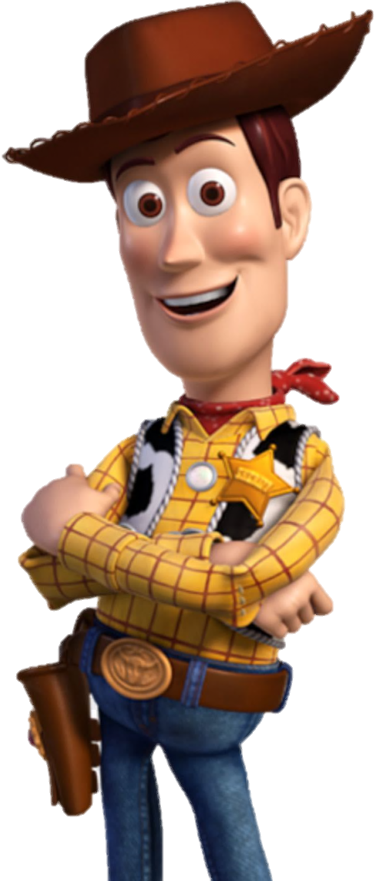
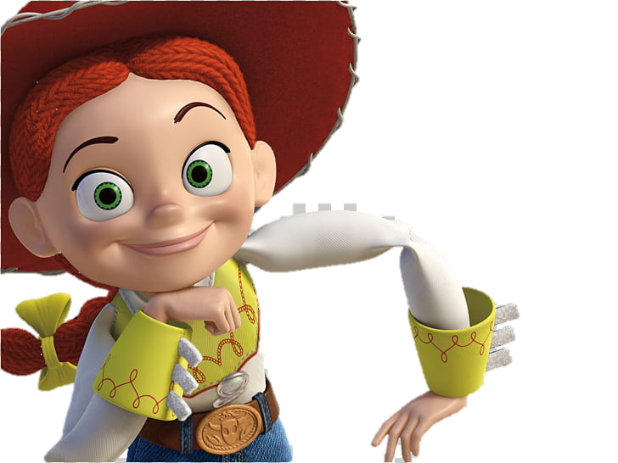
Adivinanza, adivinanza…

Slide 2

Adivinanzas…
Explicación a apoderados:
Para comenzar, vamos a jugar con las adivinanzas.
El principal objetivo de esta actividad es ampliar el vocabulario tanto activo como pasivo de los estudiantes, mediante categorías (grupos) de Frutas y Verduras y sus características.

Slide 3

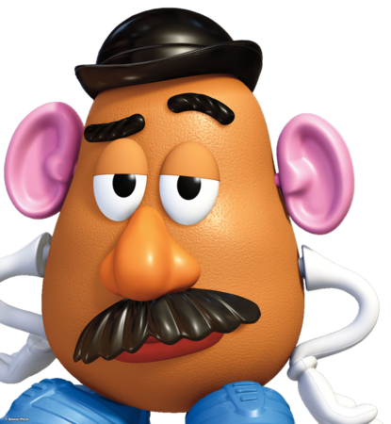
Adivinanza, adivinanza
Blanca por dentro,
Verde por fuera.
Si quieres que te lo diga, espera.

Slide 4
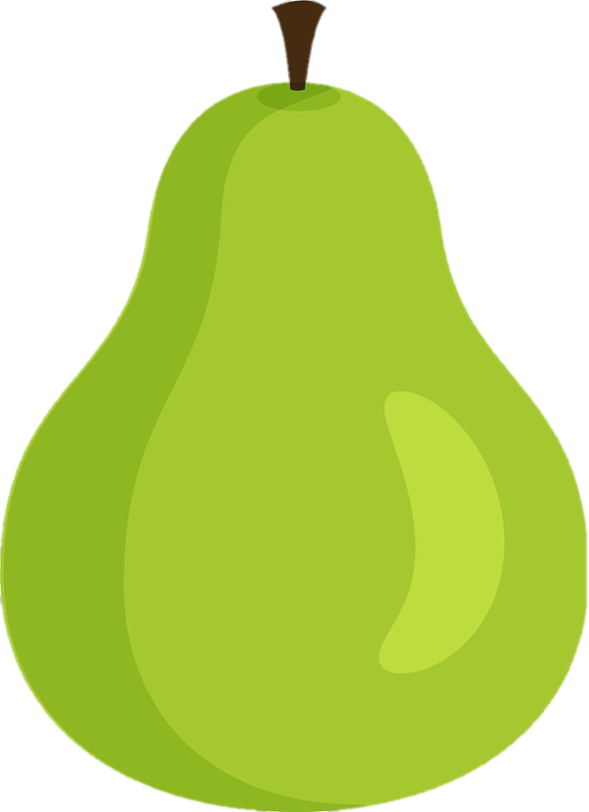

Slide 5

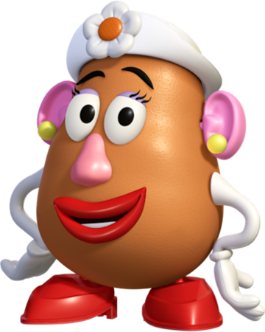
Adivinanza, adivinanza
Oro parece,
Plata no es,
El que no lo adivine
Bien tonto es.

Slide 6


Slide 7
Adivinanza, adivinanza
Tiene ojos y no ve,
Posee corona y no es rey,
Tiene escamas sin ser pez,
¿Qué rara cosa ha de ser?

Slide 8
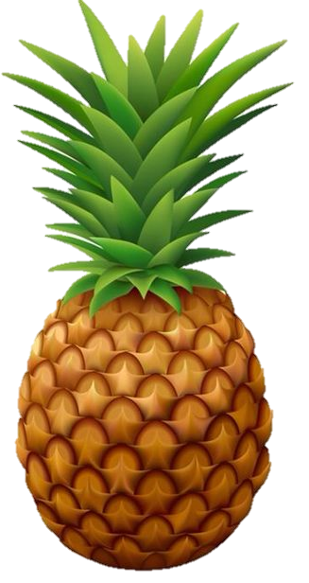

Slide 9
Adivinanza, adivinanza
Somos redonditas,
Dulces como la miel,
Nos pisan, nos pisan
Y luego a beber.

Slide 10
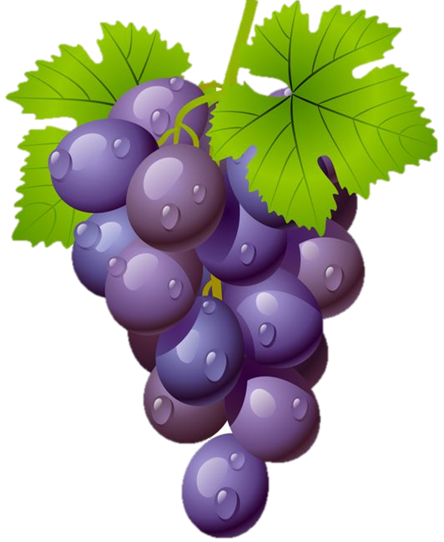

Slide 11
Adivinanza, adivinanza
Agrio es su sabor,
Bastante dura su piel
Y si lo quieres tomar,
Tendrás que estrujarlo bien.

Slide 12
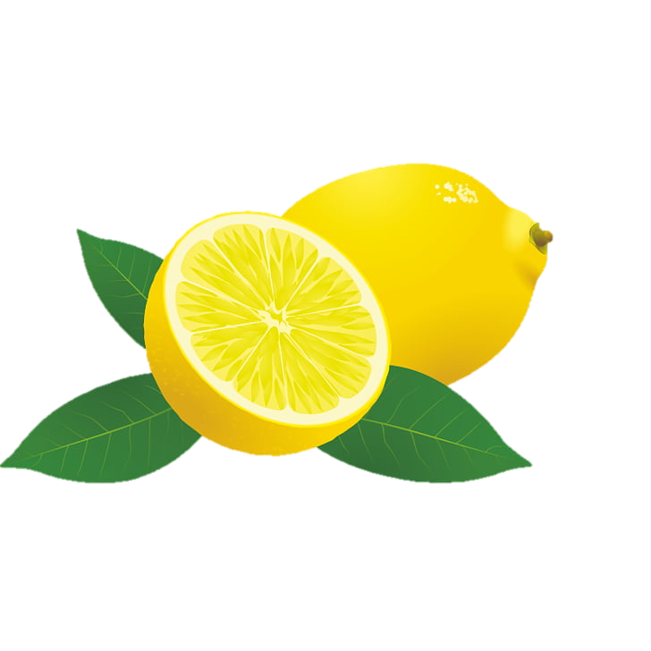

Slide 13
Adivinanza, adivinanza
No toma té,
Ni toma café,
Y está colorado,
Dime ¿Qué es?

Slide 14
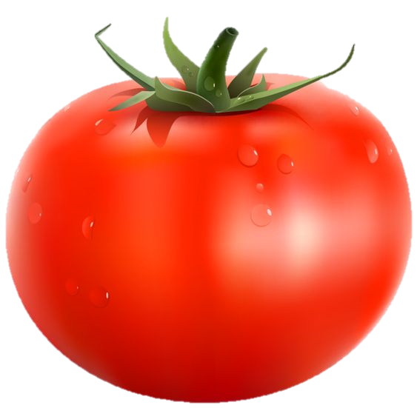

Slide 15
Adivinanza, adivinanza
Me abrigo con paños blancos,
Luzco blanca cabellera,
Y por causa mía llora,
Hasta la misma cocinera.

Slide 16
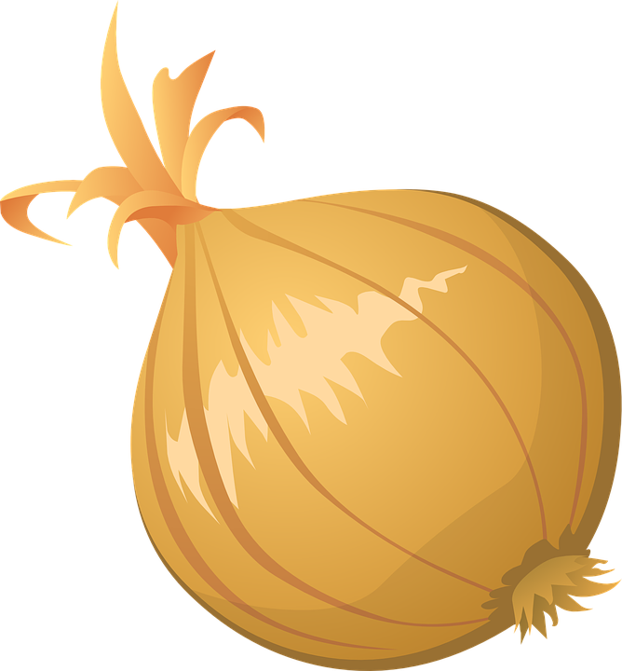

Slide 17
Adivinanza, adivinanza
Es alargada y naranja
Se la comen los conejos
Para así llegar a viejos.

Slide 18
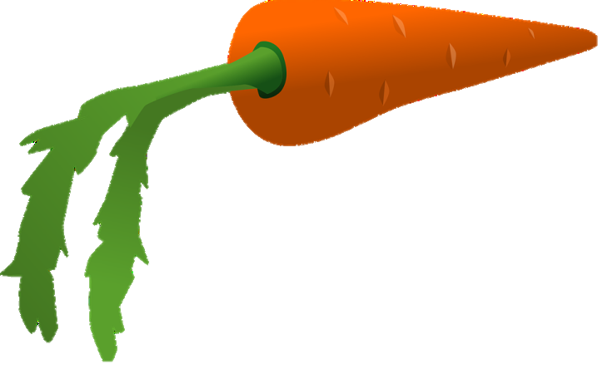

Slide 19
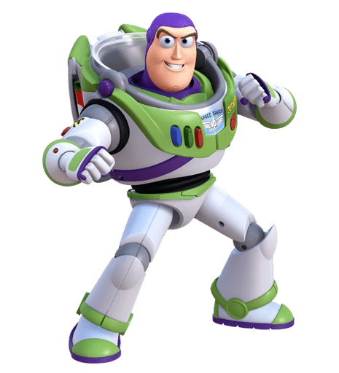
MUY BIEN!!!
Flga Nicole Parra Mora

Slide 20

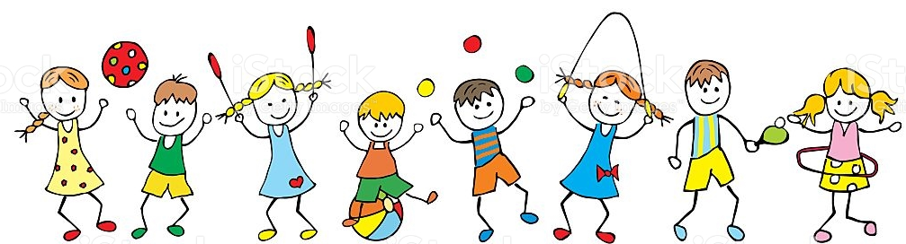
Fundación Educacional Escuela Providencia de Recoleta Fonoaudiología PIE
«El niño aprende más y mejor a través de la interacción con las personas con quienes tiene un lazo afectivo»

